Slide 1
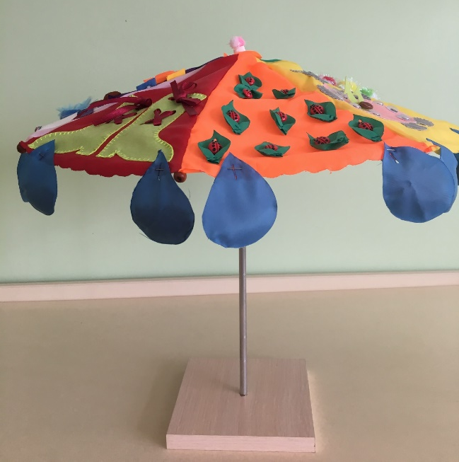
Дидактическое пособие для детей дошкольного возраста «Волшебный зонт»
Данное дидактическое пособие предназначено для детей младшего и старшего дошкольного возраста.
Цель: развитие мелкой моторики, сенсорного восприятия, формирование математических представлений у детей дошкольного возраста.
Задачи:
Формировать математические представления.
Способствовать развитию визуального, зрительного, тактильного восприятия; 3. Развивать наглядно-действенное мышление, формируя способы решения практических задач с помощью различных орудий (шнуровок, пуговиц, ленточек, замков-молний);
Развивать мелкую моторику, сноровку, координацию движений, ориентацию в пространстве; 5. Обогащать представления детей о цвете, величине, форме; 6. Обогащать словарь по темам «Основные цвета», «Геометрические фигуры»; 7. Создавать положительный, эмоциональный настрой в группе,
способствовать снятию мышечного напряжения, тревожности.
«Волшебный зонт» интересен и доступен детям от 3 до 7 лет.
Для изготовления требует мало времени. Многофункциональность
и мобильность позволяет использовать пособие в познавательно-
речевой, игровой деятельности детей, как в детском саду, так и
дома. Может быть использован в специально – организованной
Деятельности воспитателя с детьми как демонстрационное
дидактическое пособие; в совместной деятельности воспитателя
с детьми, а также как декорация развивающей среды в группе.
В нем учитывается особенность ребенка в желании уединиться
во время игры и познать мир сенсорно-дидактическим способом.

Slide 2
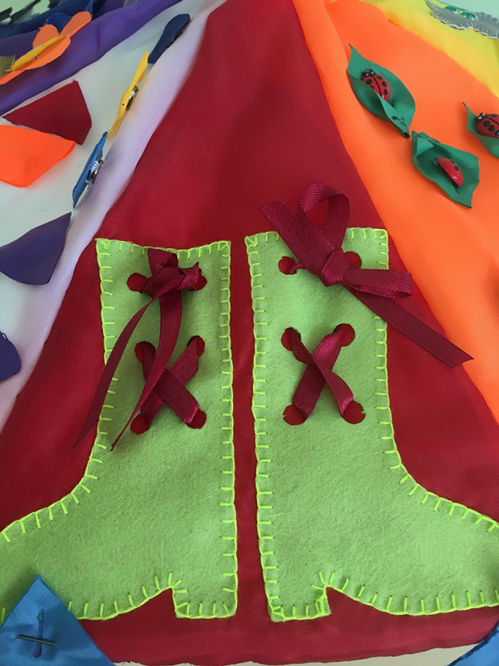
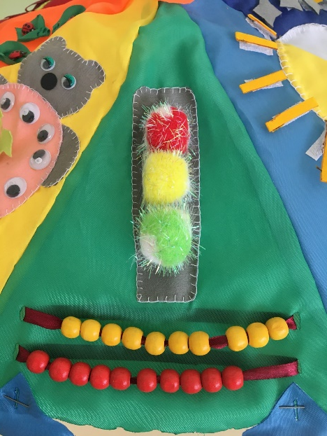
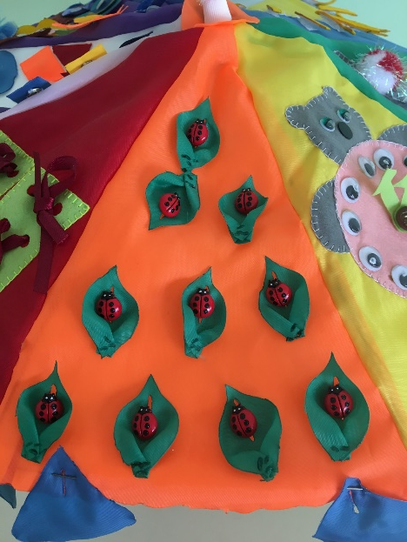
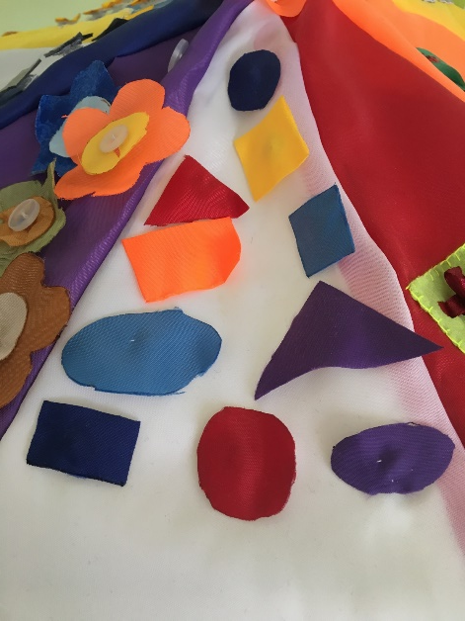
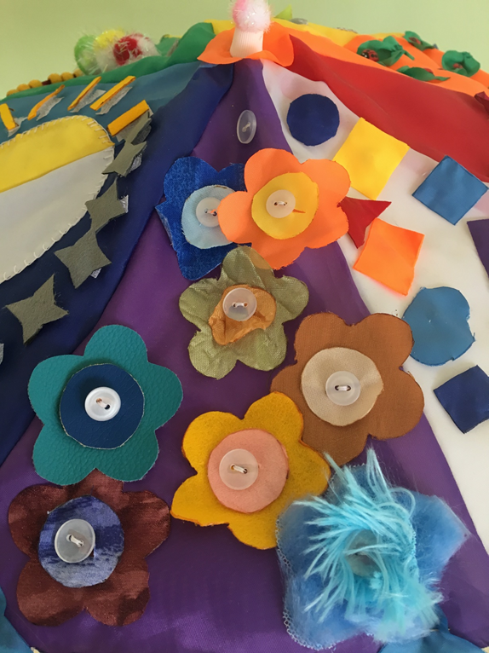
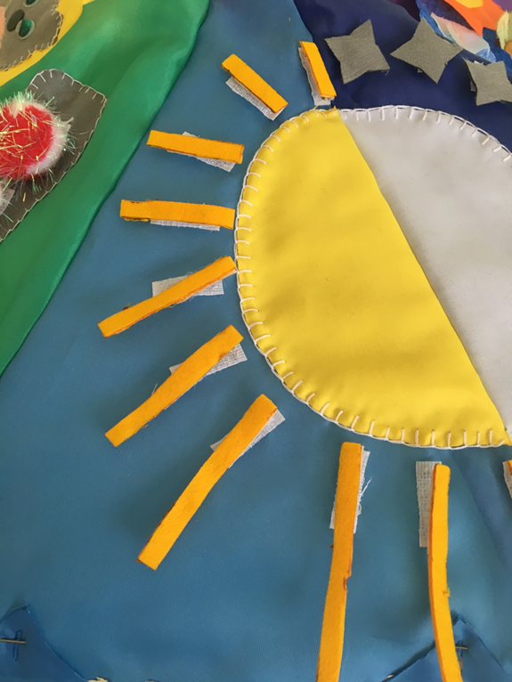
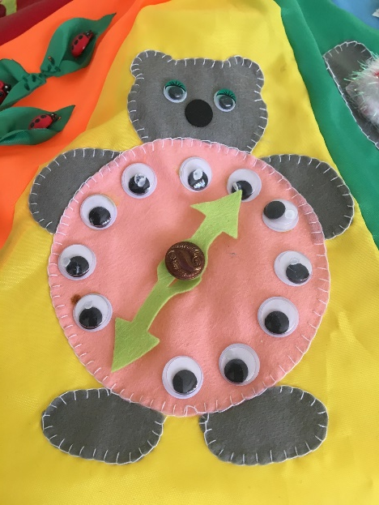
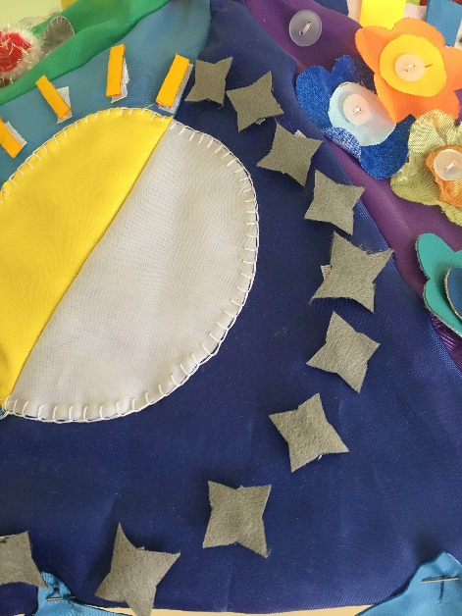

Slide 3
«Звездное небо»
Цель: закрепление прямого и обратного счета в пределах 10. Воспитывать интерес к занятиям по формированию элементарных математических представлений.
«Сапожки»
Цель: развитие мелкой моторики
Ход игры
Ребенку предлагается зашнуровать и расшнуровать сапожки.
«Светофор»
Цель: закрепление представлений о назначении светофора, о его сигналах; закрепление представлений детей о цвете (красный, желтый, зеленый)
Ход игры
Ребенку предлагается последовательно переключать светофор соответственно по цвету кружками, объясняя, что означает каждый сигнал.
«Потрогай, пощупай, сообрази»
Цель: развитие тактильных ощущений, активизация речи
Ход игры
Ребенку предлагают с закрытыми глазами определить что это? Потрогай, погладь. Какая ткань на ощупь? Подумай и скажи, что можно сшить из этой ткани (сделать из этого материала)
«Отсчитай столько же»
Цель: упражнение в порядковом и количественном счете.
Ход игры
Воспитатель называет число, сколько бусин надо отсчитать, ребенок выполняет задание, отсчитывая заданное количество бусин
«Цветочная поляна»
Цель: развитие мелкой моторики, закрепление основных цветов.
Ход игры: ребенку предлагается расположить цветы на поляне по схеме или по указанию воспитателя: справа, слева в центре, сверху, снизу.

Slide 4
.
«Что, где?»
Цель: развитие ориентировке в пространстве.
Ход игры
Ребенку предлагают определить кто (что) стоит слева (справа) от черепашки «Геометрические фигуры»
Цель: упражнение в счете и классификации предметов по разным признакам Ход игры.
Воспитатель предлагает ребенку: — отложить красные фигуры и назвать их; — отложить треугольники и назвать их; — отложить все четырехугольники и назвать их.
«Чудесные кармашки»
Цель: развитие тактильных ощущений, активизация речи.
Ход игры: ребёнку предлагается ощупать пальцем 10 карточек; найти среди них: мягкие, жесткие колючие, гладкие, шероховатые, меховые, бумажные; показать карточки с поверхностью похожей на шкуру животных, одежду; ощупать карточки и сказать на что похожа поверхность.
Цель: закрепление геометрических форм и цвета.
Ход игры: ребёнку предлагается назвать геометрическую фигуру, её цвет и подобрать предметы похожие на данную фигуру по форме.
«Внутри и снаружи» (с геометрическими фигурами и цветами)
Цель: формирование понятий внутри — снаружи.
Ход игры: предлагается расположить фигуры по словесному указанию воспитателя на поле или в кармашке, классифицируя предметы по цвету, величине, на ощупь.
«Придумай картинку»
Цель: развивать творческое воображение.
Ход игры: составление различных картинок из геометрических фигур.
«Что бывает такой формы»
Цель: закрепление знания и названий геометрических фигур.
Ход игры: ребёнку предлагается назвать геометрическую фигуру, её цвет и подобрать предметы похожие на данную фигуру по форме.

Slide 5
«День — ночь»
Цель: закрепление знания о времени суток; закрепление понятия длинный -короткий.
Ход игры: ребёнку предлагается разместить звёзды на ночном небе, а солнечные лучики на дневной стороне, чередуя их по длине.
«Где это»?
Цель: закрепление и расширение пространственных представлений: слева, справа, вверху, внизу, впереди, вперед, за, между, рядом.
Ход игры:
Детям предлагается определить нахождение одного из пристегнутых модулей относительно себя: слева, справа, вверху, внизу, рядом и т.д.
Детям предлагается самим задать вопрос по нахождению одного из модулей, пристегнутого к панно.
Список дидактических игр, рекомендуемых при использовании пособий
Развитие речи:
-«Назови ласково»;
-«Кто это?».
Ориентировка в пространстве:
-«Где это?» (слева, сверху и т.д.).
Развитие элементарных математических представлений:
-«Геометрические фигуры»;
-«Найди такой же»;
-«Выше – ниже»;
-«Больше – меньше»;
-«Шире – уже»;
-«Длиннее – короче»;
-«Сколько?»;
-«Который?».

